Slide 1
BAZE PODATAKA
Baza podataka je organizirana i uređena cjelina međusobno povezanih podataka spremljenih bez nepotrebne redundancije (zalihosti).
Dvije osnovne grupe:
Baze formatiranih podataka
Baze neformatiranih podataka
Baze formatiranih podataka
Hijerarhijske[1]
Mrežne[2]
Relacijske
Danas su gotovo isključivo u uporabi relacijske baze podataka .
[1] Hijerarhijske baze podataka zasnivaju se na hijerarhijskim strukturama podataka koji imaju oblik stabla.
[2] Mrežne baze podataka zasnivaju se na mreži podataka povezanih tako da ne postoje ni podređeni ni osnovni segmenti.

Slide 2
BAZE PODATAKA
Sustav za upravljanje bazom podataka – SUBP (Database Management System – DBMS) ili za relacijske baze - RDBMS
U osnovi obavlja dvije grupe poslova:
Definiranje baze podataka (Database Definition)
Rad s podacima (Database Management)
Ovim je obuhvaćeno:
Definiranje tablica i relacija,
Unošenje, uređivanje, prikazivanje, pretraživanje, sortiranje i filtriranje podataka
Dohvat podataka
Zaštita integriteta podataka
Kontrola istovremenog pristupa podacima
Zaštita od neovlaštenog korištenja
Stvaranje izvještaja
Kontrola baze podataka
Obnova baze u slučaju "pada"

Slide 3
BAZE PODATAKA
Relacijske baze podataka
Tablica
Relacija (Relation) predstavlja informaciju o jednom subjektu (učenik, zaposlenik, škola…)
Relacija je pohranjena kao tablica.
Osnovne karakteristike tablice (relacije) su:
ne postoje dva jednaka retka
ne postoje dva jednaka stupca
redoslijed redaka nije bitan
redoslijed stupaca nije bitan

Slide 4
BAZE PODATAKA
Polje ili više polja (Atributa) kojima se može jednoznačno definirati redak (slog) tablice naziva se primarni ključ i ne može biti dupliciran u tablici
Jednostavnije je, a i uobičajeno je kreirati posebno polje za identifikaciju slogova

Slide 5
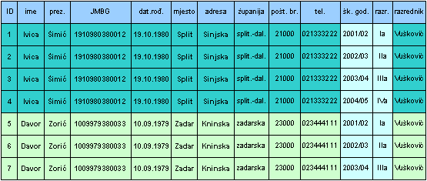
BAZE PODATAKA
Redundancija (zalihost) je pojava kad je ista činjenica nepotrebno zapisana više puta
Normalizacija je postupak kojim se tablice u bazi strukturiraju tako da se izbjegne redundancija i međuzavisnost te da se stvori što konzistentniji model podataka

Slide 6
BAZE PODATAKA
Normaliziranje pojednostavljeno znači da se tablica u kojoj se nepotrebno ponavljaju podaci organizira u veći broj tablica.

Slide 7
BAZE PODATAKA
Povezivanje tablica
Povezivanje dviju tablica vrši se preko vrijednosti primarnog ključa
Povezane tablice sadrže iste vrijednosti s jedne strane (u jednoj tablici) u obliku primarnog ključa i s druge strane (u drugoj tablici) u obliku vanjskog (stranog) ključa
Za razliku od primarnog ključa vanjski ključ može biti dupliciran
Pravilo referencijalnog integriteta je jedno od osnovnih pravila zaštite integriteta podataka u bazi i glasi:
Vanjski ključ u povezanoj tablici mora odgovarati primarnom ključu osnovne tablice, a znači da se:
Ne može mijenjati vrijednost primarnog ključa ako postoji povezani slog u drugoj tablici.
Ne može izbrisati slog u tablici primarnog ključa ako postoji povezani slog u drugoj tablici.
Ne može unijeti vrijednost vanjskog ključa prije nego se unese ista vrijednost kao primarni ključ u povezanoj tablici.

Slide 8
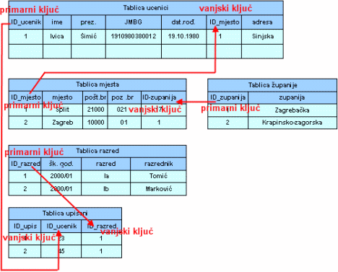
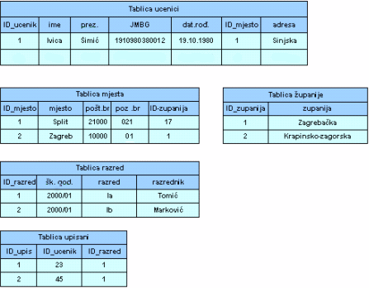
BAZE PODATAKA
Primarni i vanjski ključevi

Slide 9
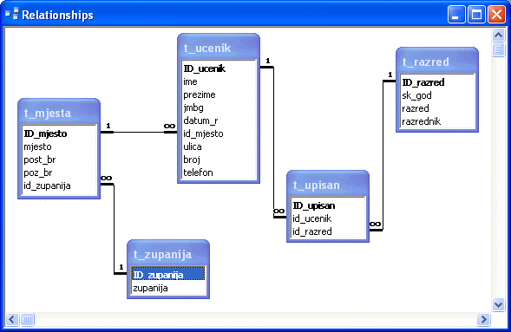
BAZE PODATAKA
Tipovi relacija
Tri tipa relacija - veza (Relationship)
jedan prema jedan (one-to-one) 1:1 (jedan brod – jedan kapetan).
jedan prema više (one-to-many) 1:M (jedno mjesto – više učenika)
više prema više (many-to-many) M:M (više radnika radi na više projekata)
Access ne dozvoljava direktno definiranje relacije M:M
U MS Access-u «M» je označen kao « ∞» (1: ∞)

Slide 10
BAZE PODATAKA
MS Access
Osnovni objekti Access baze podataka su:
Tablica (Table) – objekt koji definiramo i upotrebljavamo za pohranu podataka.
Upit (Query) – objekt koji korisniku omogućava pregled jedne ili više tablica, umetanje, ažuriranje ili brisanje podataka.
Forma (obrazac)(Form) - objekt namijenjen za unos, prikaz ili upravljanje izvođenjem aplikacije
Izvještaj (Report) – objekt za formatiranje, izračun i ispis (prikaz) izabranih podataka.
Stranice (Data Access Pages)posebna vrsta web stranica – objekt za rad s podacima preko mreže (LAN ili internet).
Makro naredba (Macro) – objekt koji predstavlja strukturiranu definiciju jedne ili više akcija koje treba izvršiti kao odgovor na određeni događaj (npr. makro koji nakon odabira nekog objekta na glavnoj formi otvara drugu formu).
Modul (Modul) – objekt koji sadrži korisničke procedure pisane pomoću VBA (Visual Basic for Application).

Slide 11
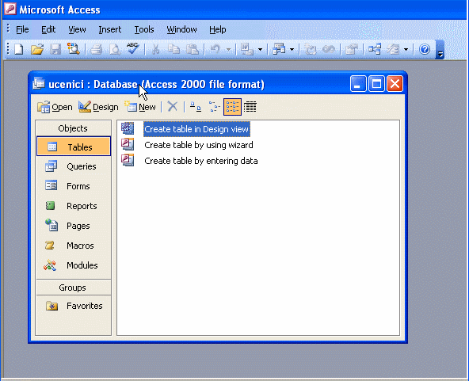
BAZE PODATAKA
Kreiranje i pokretanje pojedinih objekata vršimo iz osnovnog prozora MS Accessa

Slide 12
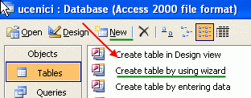
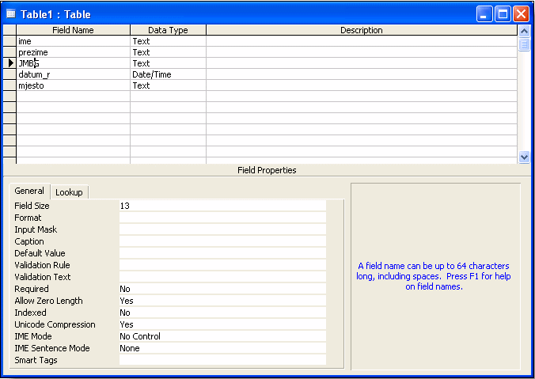
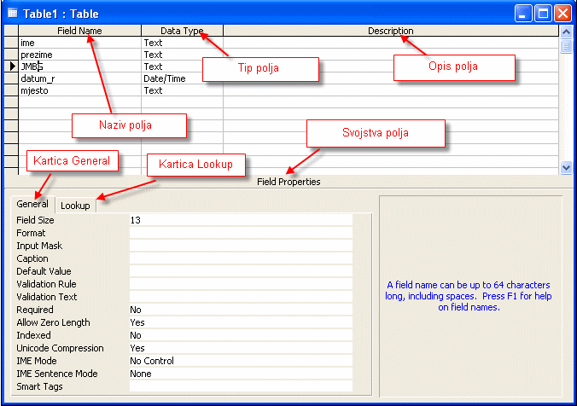
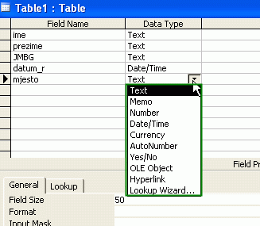
BAZE PODATAKA
Tablice
Izrada tablice: iz osnovnog prozora MS Access-a (Design View - pogled Design: Prozor koji pokazuje dizajn objekata baze podataka)
Pogled Design
Mogući tipovi polja

Slide 13
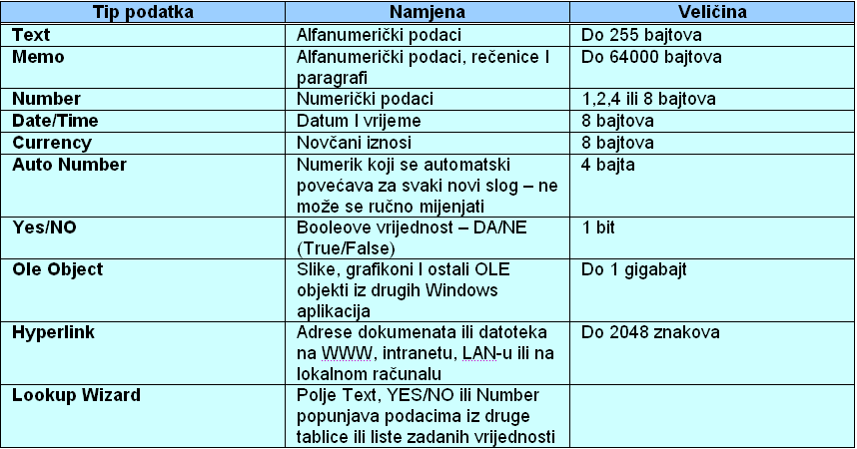
BAZE PODATAKA
Tipovi polja

Slide 14
BAZE PODATAKA
Svojstva polja:
Kartica General daje mogućnost svakom polju odrediti svojstava koja ga pobliže opisuju

Slide 15
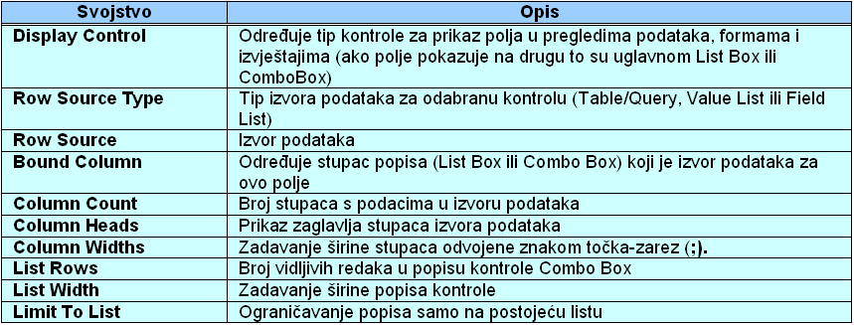
BAZE PODATAKA
Kartica Lookup
Polja koja su vanjski ključevi možemo pomoću svojstva Lookup predstaviti vrijednostima polja koje ona stvarno predstavljaju u osnovnoj tablici.

Slide 16
BAZE PODATAKA
Postavljanje primarnog ključa
Izgled kreirane tablice

Slide 17
BAZE PODATAKA
Upiti (Queries)
Upite koristimo za izdvajanje slogova ili dijelova slogova iz jedne ili više povezanih tablica ili za uređivanje slogova
Upiti definiraju akcije nad izvorišnim tablicama pa i sami postaju logičke tablice
Temelj upitu ne mora biti isključivo tablica, to može biti i drugi upit
Razlikujemo dvije osnovne vrste upita:
Upiti izdvajanja
Akcijski upiti
Upiti izdvajanja su upiti koji pronalaze i izdvajaju slogove ili dijelove slogova iz jedne ili više povezanih tablica.
Akcijski upiti su upiti koji mijenjaju podatke (brišu, upisuju ili čak kreiraju nove tablice).

